Slide 1
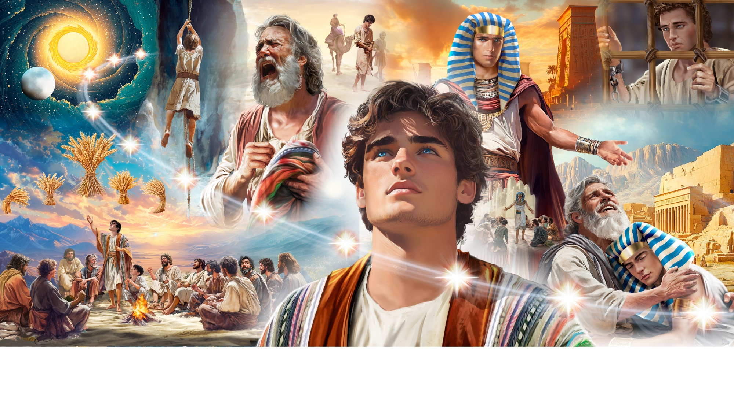
Bem-vindo à Escola Sabatina
Illustration by Jo Card. Copyright © 2024 General Conference Corporation® of Seventh-day Adventists.

Slide 2
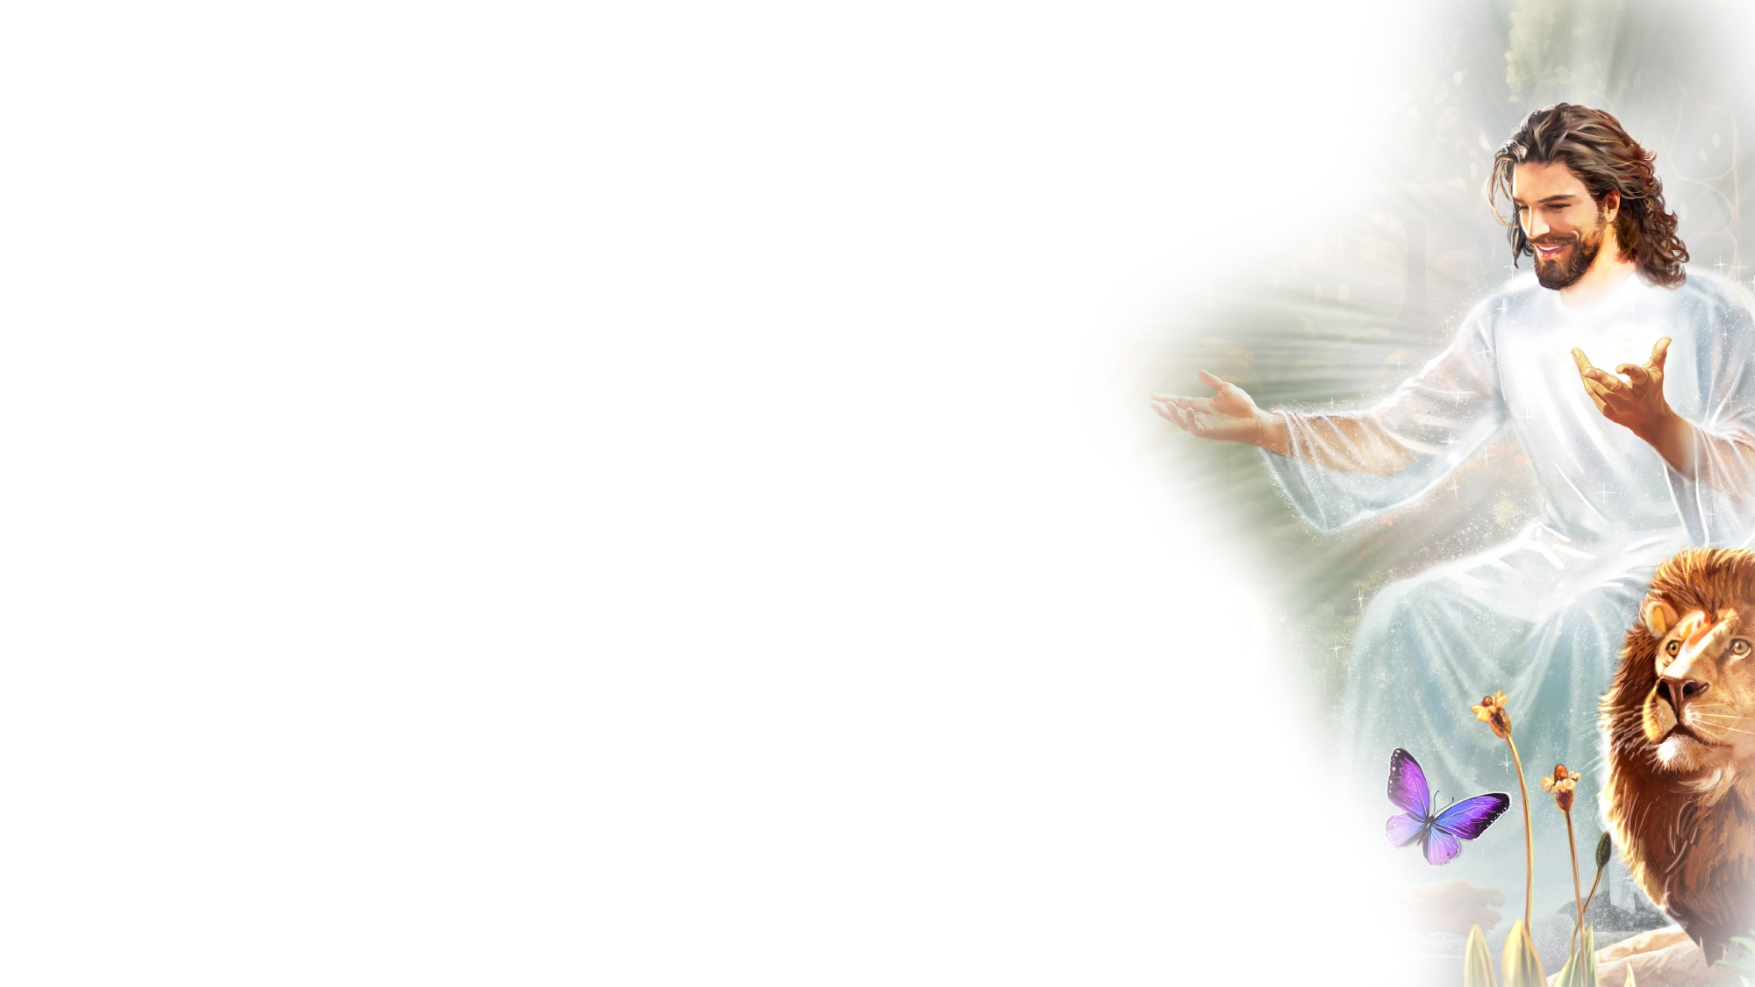
EARLY ARRIVALS
PARA OS QUE CHEGAM MAIS CEDO

Slide 3
Bem-vindo à Escola Sabatina
Illustration by Jo Card. Copyright © 2024 General Conference Corporation® of Seventh-day Adventists.

Slide 4
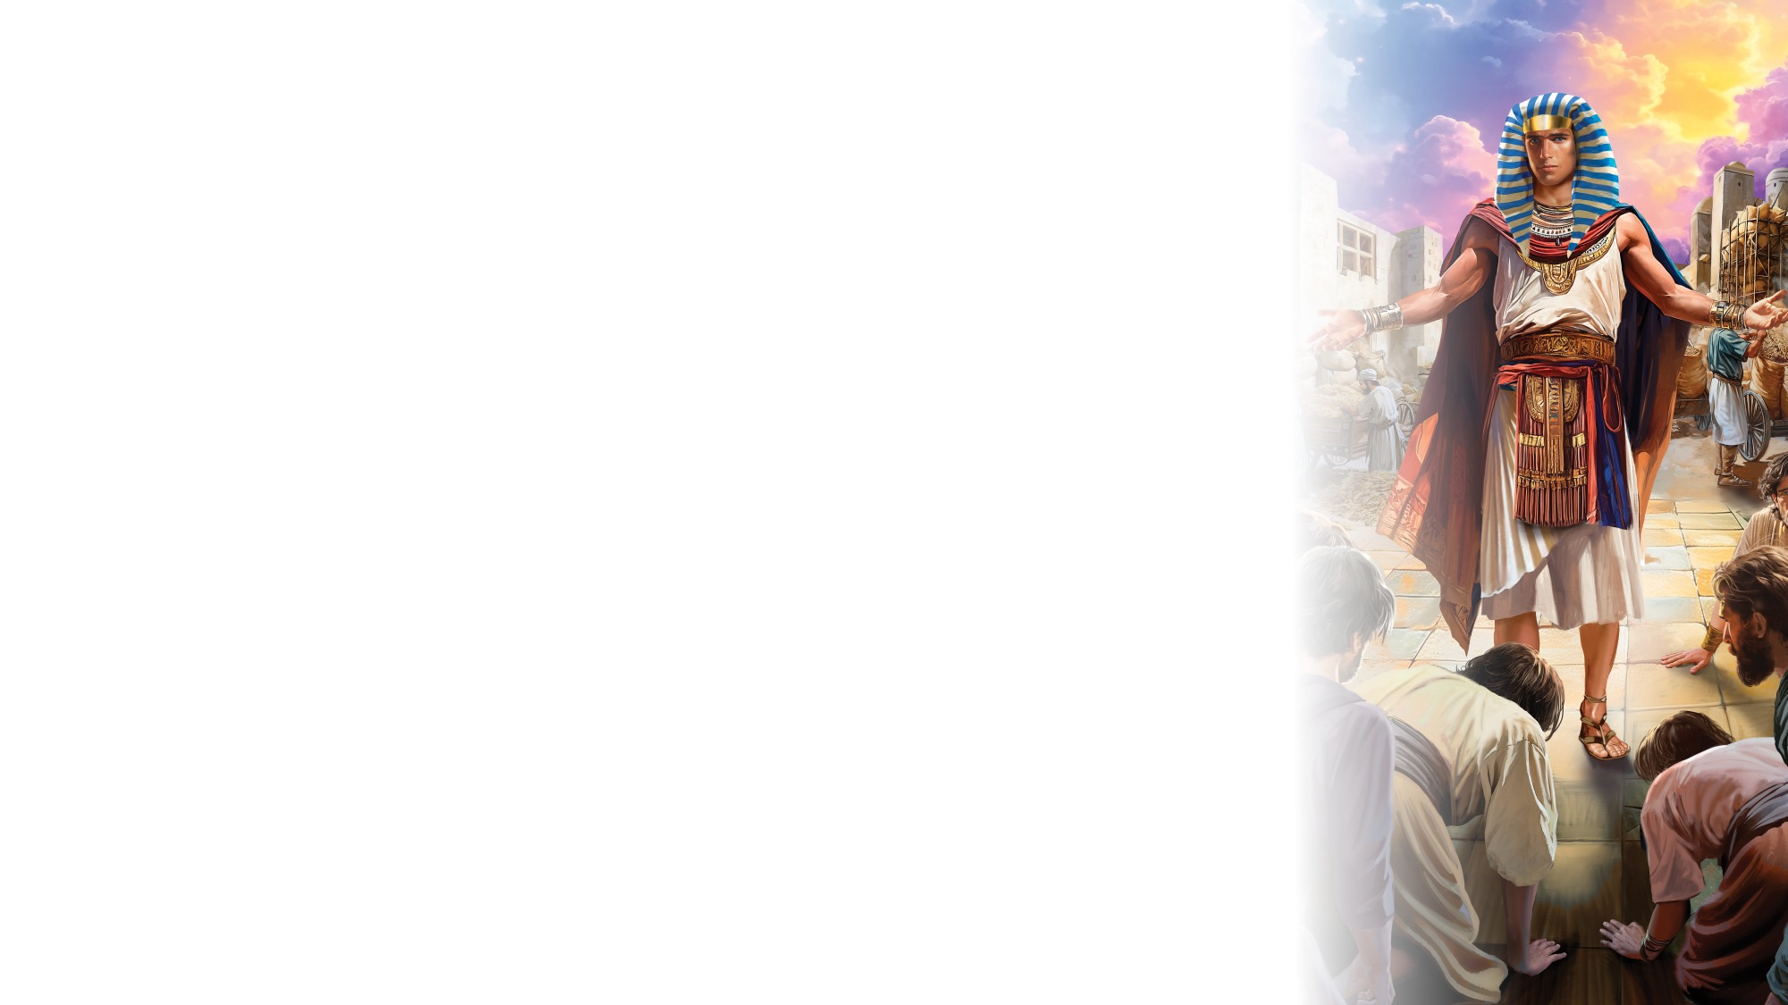

Vivos em Jesus
ATIVIDADES DE ABERTURA
Chegou o Sábado
Que bom ver-te aqui
Como estás, amigo?
Vem daí
Aprender do amor de Deus
Seguir o Seu querer,
Vivos em Jesus,
Vivos em Jesus.
(Repetir)
"Alive in Jesus" by Rosie Smith, copyright © 2024 General Corporation® of Seventh-day Adventists.

Slide 5
Vou amar a todos
ATIVIDADES DE ABERTURA
Se eu fui ferido,
Ou mesmo se alguém me magoar,
Eu posso escolher
Esquecer e perdoar.
Porque Deus sempre perdoa,
Devo perdoar
Porque Deus sempre me ama,
Vou então amar
A todos.
(Repetir)
"Love My Enemies" by Rosie Smith, copyright © 2025 General Corporation® of Seventh-day Adventists.

Slide 6
Deus assim falou
ATIVIDADES DE ABERTURA
Vem ler a Bíblia comigo,
é uma carta de Deus p’ra ti.
É verdadeira e eterna
e para sempre fiel será.
Vem ler a Bíblia comigo,
é uma carta de Deus p’ra ti.
É verdadeira e eterna
e para sempre fiel será.
(Continua no próximo slide)

Slide 7
Deus assim falou
ATIVIDADES DE ABERTURA
Revela-se a nós,
através de palavras de amor,
Deus assim falou
e atentos vamos ouvir.
"God Speaks to Us" by Rosie Smith, copyright © 2024 General Corporation® of Seventh-day Adventists.

Slide 8
A minha oração
ATIVIDADES DE ABERTURA
A minha oração
Sim, chega a Deus
Mesmo pequena é
Ouvida nos céus.
A minha oração
Sim, chega a Deus
Mesmo pequena é
Ouvida nos céus.
(Continua no próximo slide)

Slide 9
A minha oração
ATIVIDADES DE ABERTURA
Abre o coração a Deus, o Pai.
Pois Ele é teu amigo e traz-te a paz.
Abre o coração a Deus, o Pai.
Pois Ele é teu amigo e traz-te a paz.
"A Whisper from the Heart" by Rosie Smith, copyright © 2025 General Corporation® of Seventh-day Adventists.

Slide 10

PRAYER
ORAÇÃO

Slide 11


Que posso dar ao Senhor?
FOCO NA BÍBLIA
Que posso dar ao Senhor
Que me deu Sua vida?
Posso doar minha oferta em louvor
E em gratidão.
(Continua no próximo slide)

Slide 12
Que posso dar ao Senhor?
FOCO NA BÍBLIA
Seja usada pr’a ajudar
Nos bons planos do Senhor.
Seja multiplicada p’ra
Levar ao mundo o amor de Deus.
(Continua no próximo slide)

Slide 13
Que posso dar ao Senhor?
FOCO NA BÍBLIA
Que posso dar ao Senhor
Que me deu Sua vida?
Posso doar minha oferta em louvor
E em gratidão.
"What Can I Give to the Lord?" by Rosie Smith, copyright © 2025 General Corporation® of Seventh-day Adventists.

Slide 14
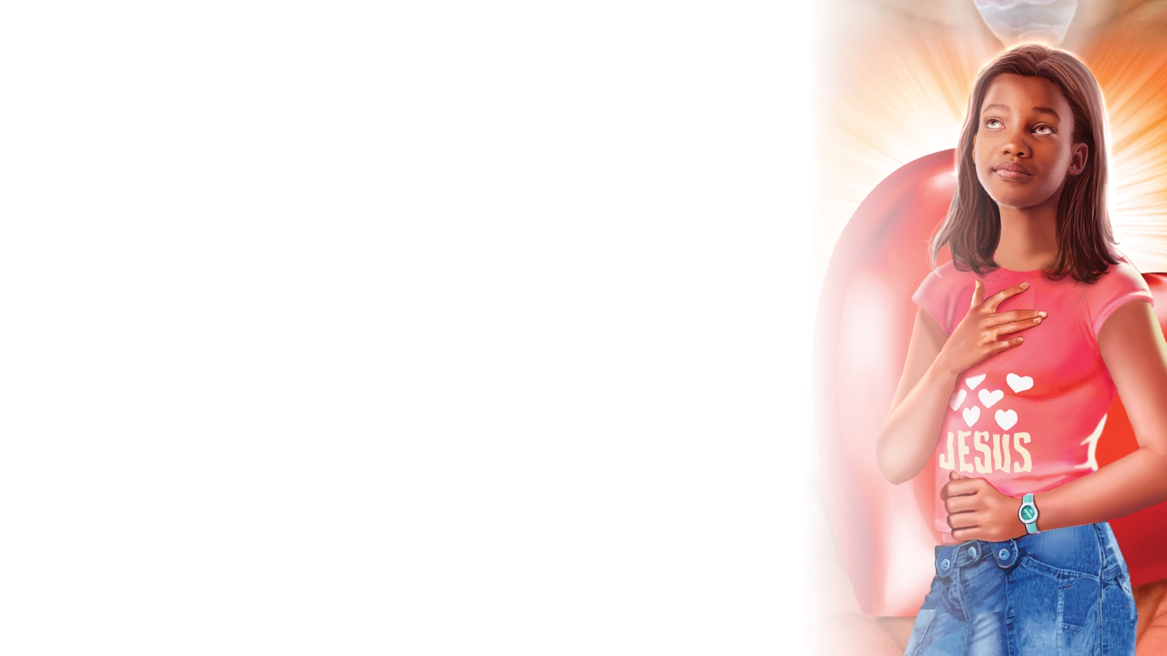
FACTO RÁPIDO DA MISSÃO
E QUADRO
DE OFERTAS

Slide 15
Música da Visita
ATIVIDADES DE ABERTURA
Um novo amigo aqui chegou.
Um novo amigo bem-vindo é.
É uma alegria, meu amigo, ter-te aqui.
Bem-vindo és,
Queremos ver-te outra vez.
“Visitor Song” by Rosie Smith. Copyright © 2025 General Conference Corporation® of Seventh-day Adventists.

Slide 16
Parabéns
ATIVIDADES DE ABERTURA
Parabéns, parabéns, parabéns para ti.
Jesus ama o/a...
Parabéns para ti.
(Repetir)
“Happy Birthday” by Janet Sage, copyright © 2001 North American Division Corporation of Seventh-day Adventists. From Little Voices Praise Him, #39. Used by permission.

Slide 17

ATIVIDADES DE FOCO

Slide 18
GRANDE IDEIA
Podemos confiar que Deus
nos guiará.

Slide 19

HISTÓRIA BÍBLICA

Slide 20
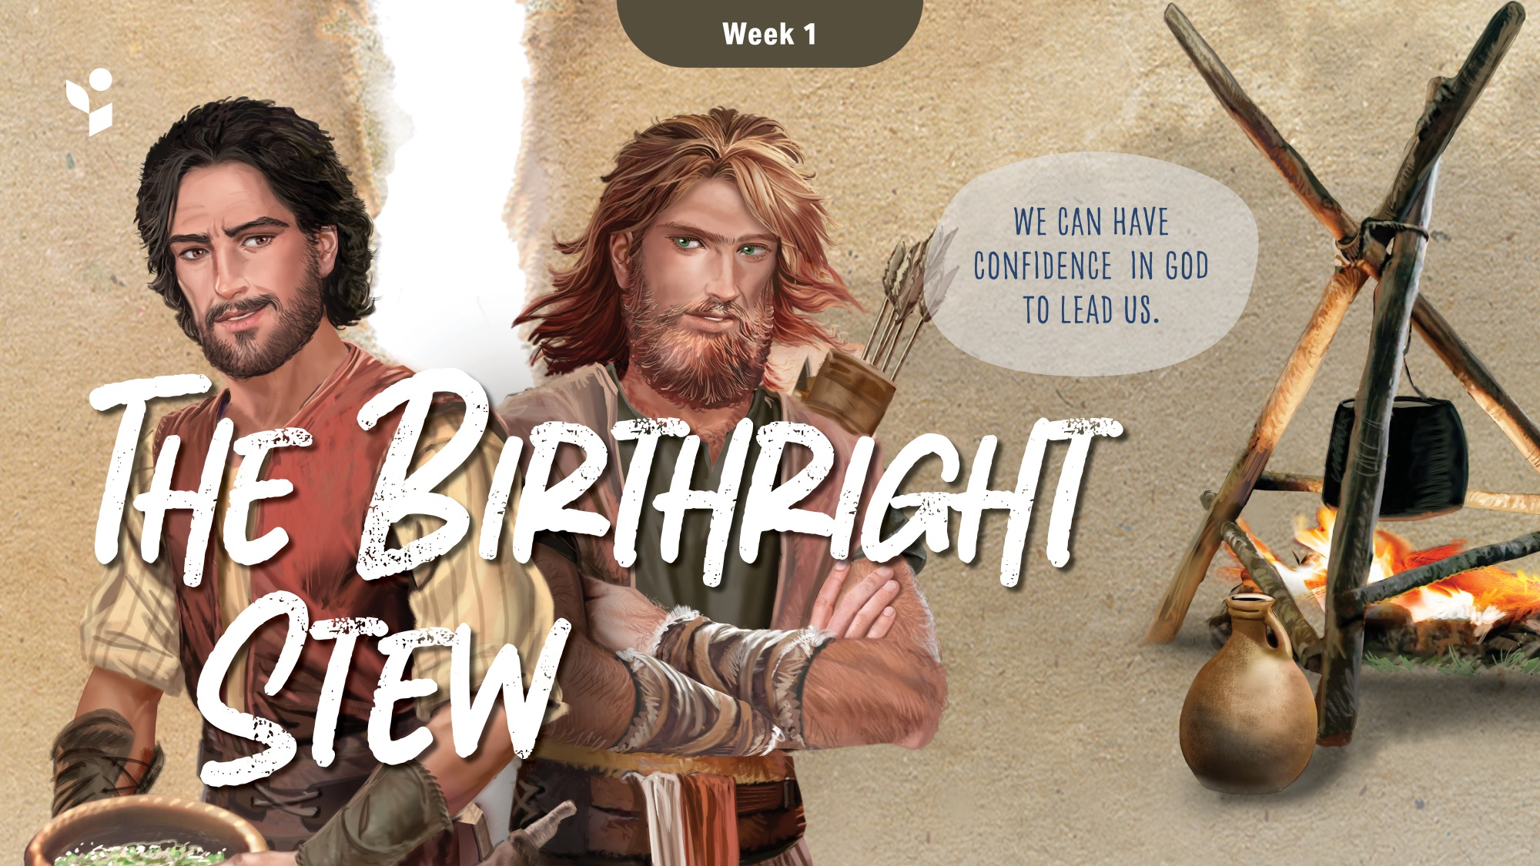
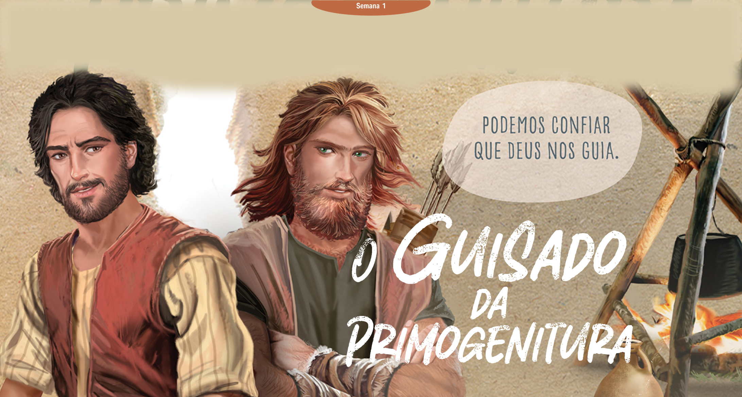

Slide 21
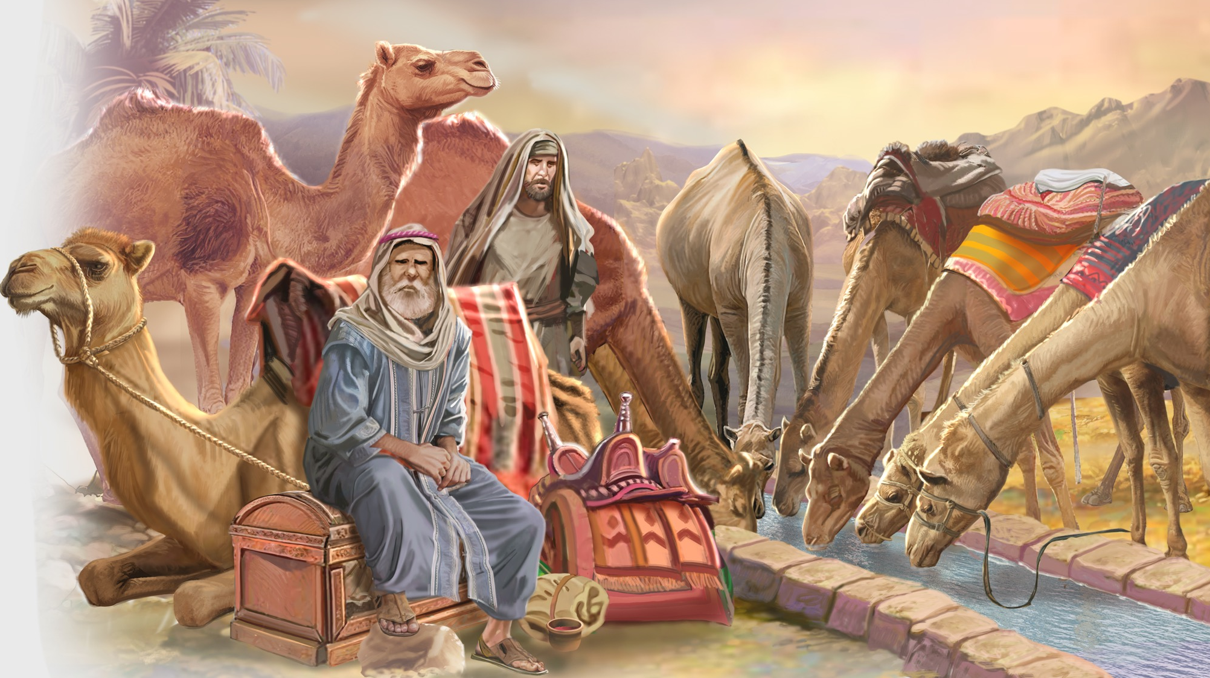
Illustration by Jo Card. Copyright © 2024 General Conference Corporation® of Seventh-day Adventists.

Slide 22

Illustration by Jo Card. Copyright © 2024 General Conference Corporation® of Seventh-day Adventists.

Slide 23
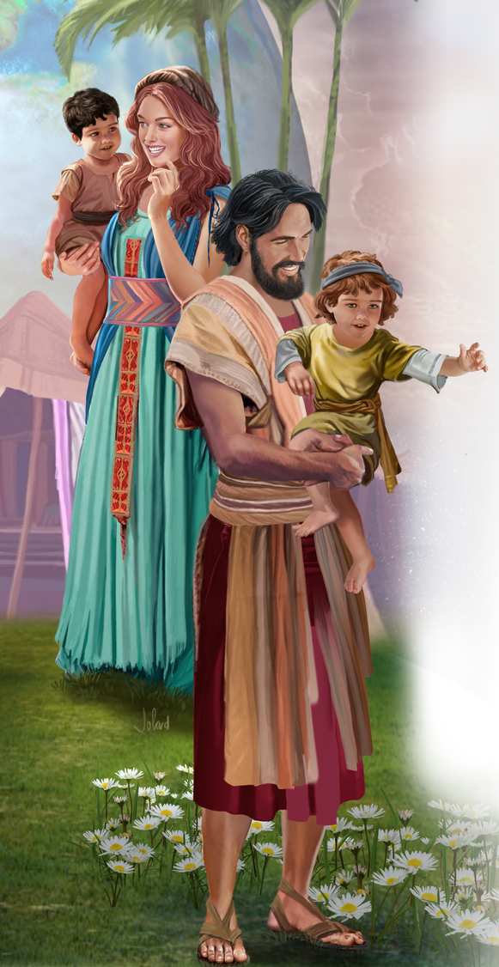
Illustration by Jo Card. Copyright © 2024 General Conference Corporation® of Seventh-day Adventists.

Slide 24
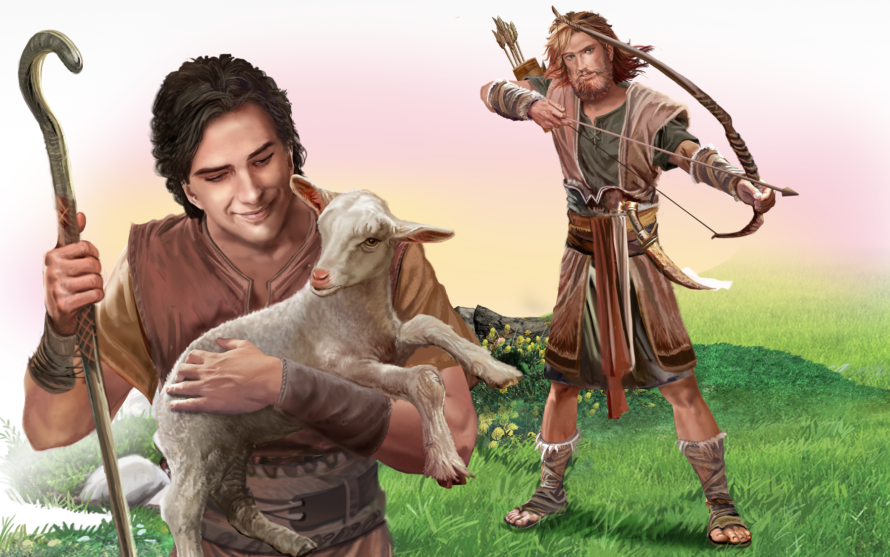
Illustration by Jo Card. Copyright © 2024 General Conference Corporation® of Seventh-day Adventists.

Slide 25
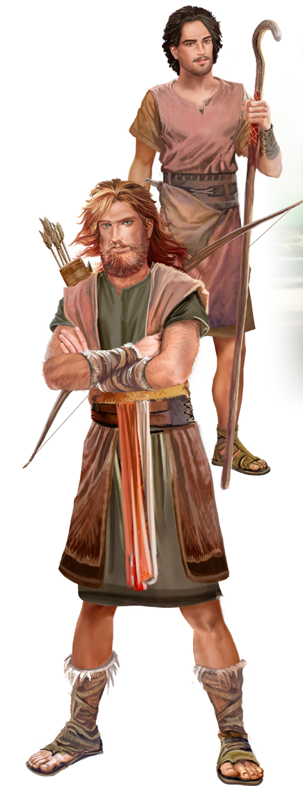
Illustration by Jo Card. Copyright © 2024 General Conference Corporation® of Seventh-day Adventists.

Slide 26

Illustration by Jo Card. Copyright © 2024 General Conference Corporation® of Seventh-day Adventists.

Slide 27
DESCOBRIR A HISTÓRIA

Slide 28


Slide 29
VERSO PARA MEMORIZAR
No temor do Senhor há firme confiança.
Provérbios 14:26

Slide 30
Provérbios 14:26
CANÇÃO BÍBLICA
No temor do Senhor,
Há refúgio para mim.
Provérbios 14 verso 26.
(Repetir 2X)
(Assobiar)
"Proverbs 14:26" music by Rosie Smith, copyright © 2025 General Conference Corporation® of Seventh-day Adventists.

Slide 31

HISTÓRIA MISSIONÁRIAE DESAFIO

Slide 32
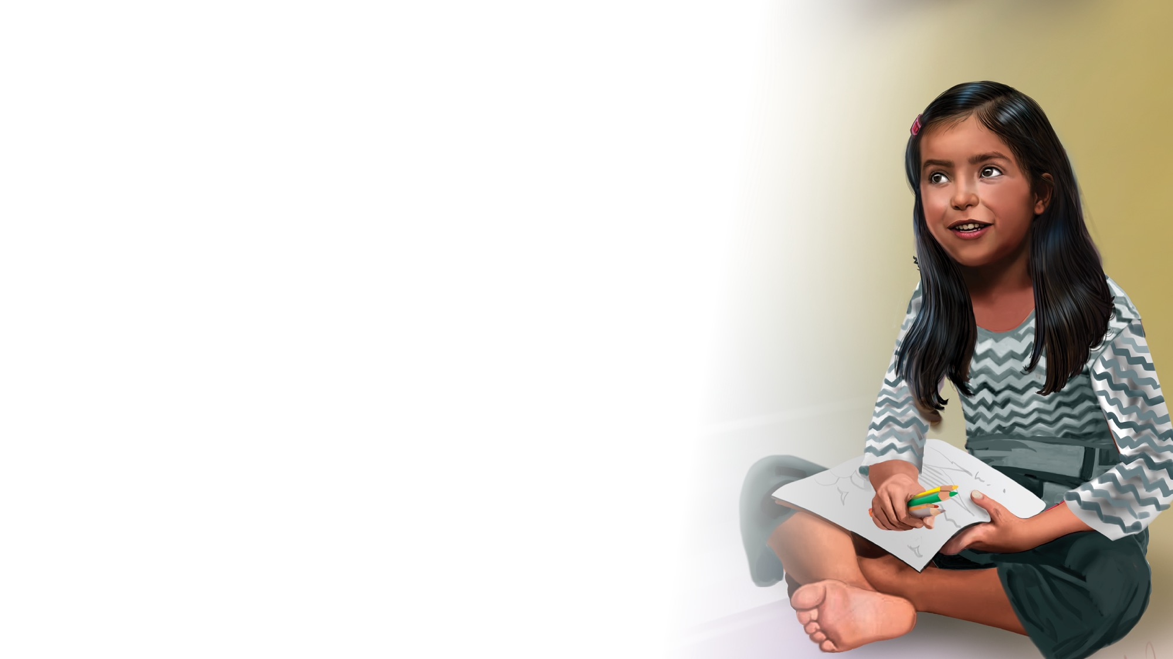
TRABALHO MANUAL

Slide 33

Que Deus te guarde
CANÇÃO DE ENCERRAMENTO
A Escola Sabatina terminou.
Adeus, amigo, por hoje acabou.
A Escola Sabatina terminou.
Adeus, amigo, por hoje acabou.
Que Deus te guarde e a mim também,
Que nos proteja e fique tudo bem.
Que Deus te guarde e a mim também,
Que nos proteja e fique tudo bem.
"God Be With You" by Rosie Smith, copyright © 2025 General Corporation® of Seventh-day Adventists.

Slide 34
PRAYER
COMPROMISSO E ORAÇÃO

